Slide 1
Bài 5: Ôn Tập chủ đề gia đình
Chủ đề 1: Gia đình

Slide 2
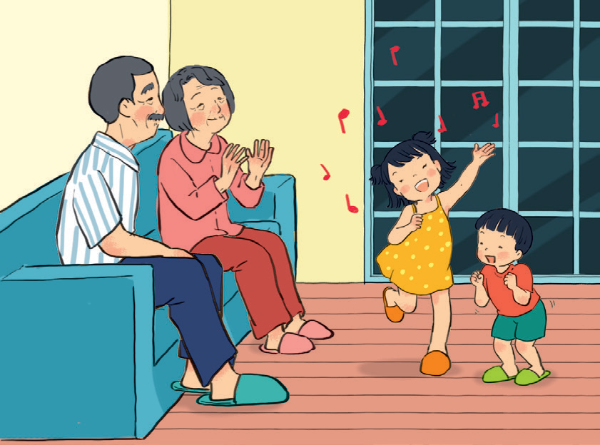
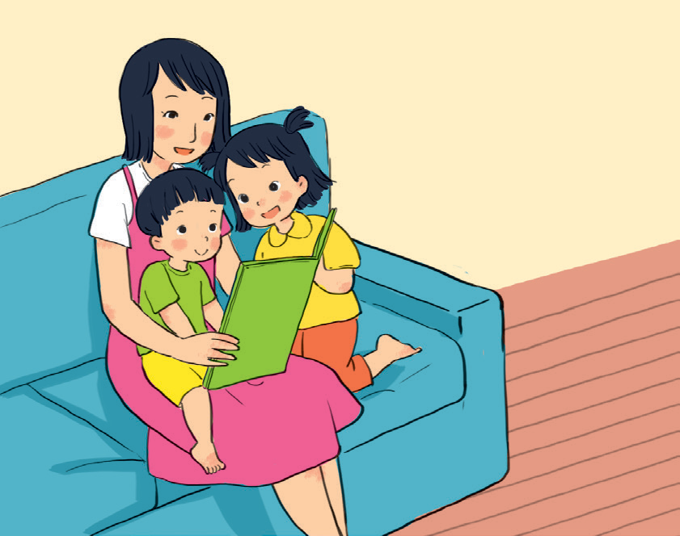

Slide 4
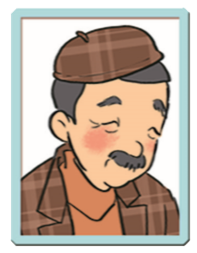
Hãy kể về các thành viên trong gia đình.

Slide 5
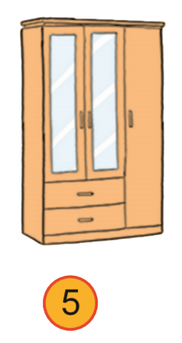
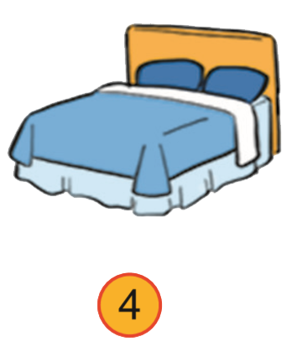
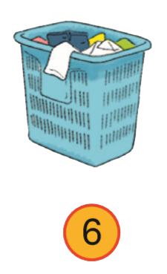
Chơi trò chơi: Sắp xếp đồ dùng vào phòng phù hợp

Slide 6
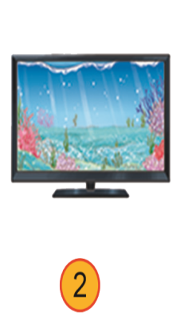
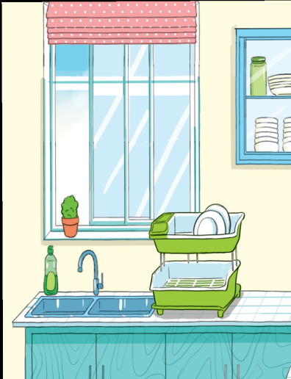
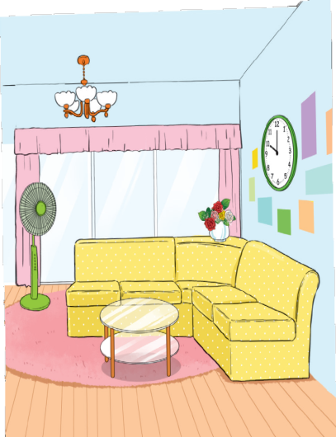
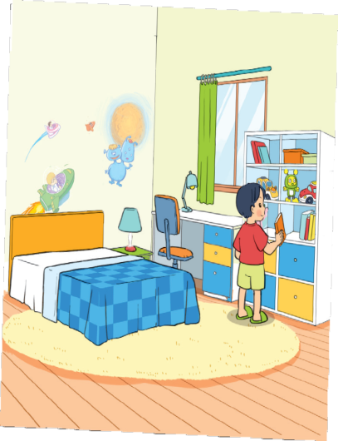
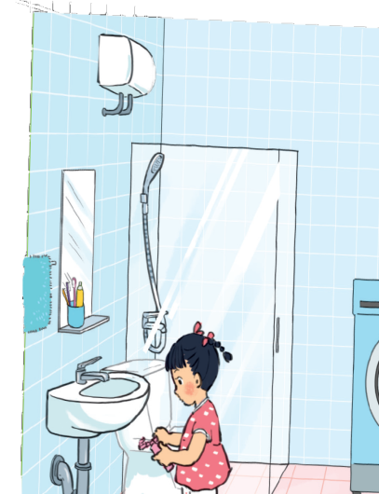

Slide 8
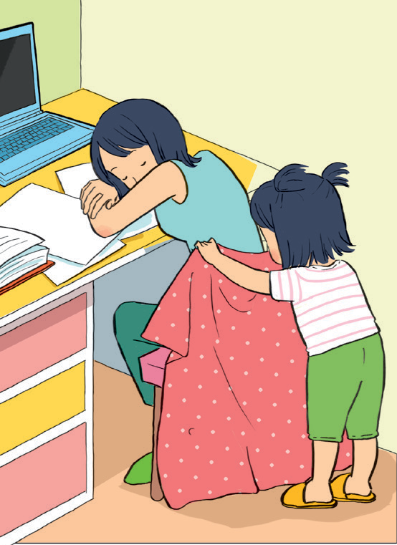
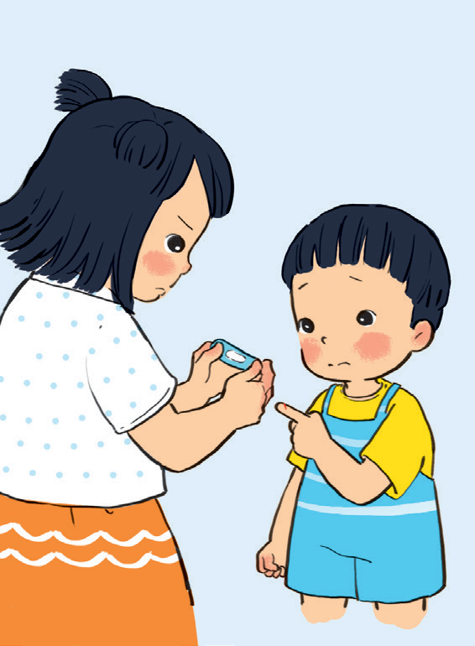
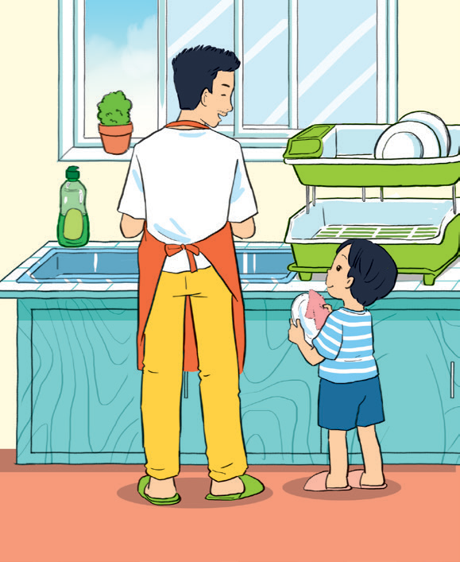
Nói những việc Minh và Hoa đã làm trong các hình dưới đây.
Em phải chú ý khi dùng kéo nhé!
Để con làm cùng bố ạ!
1
2
3

Slide 9
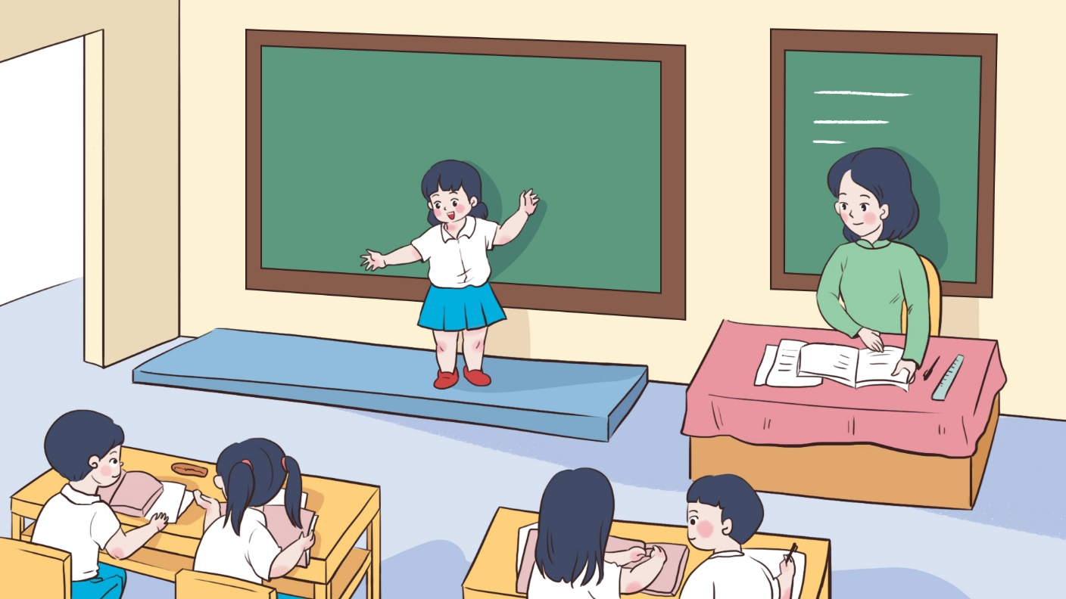
Chia sẻ với bạn những việc em đã làm được để giúp đỡ gia đình.

Slide 10
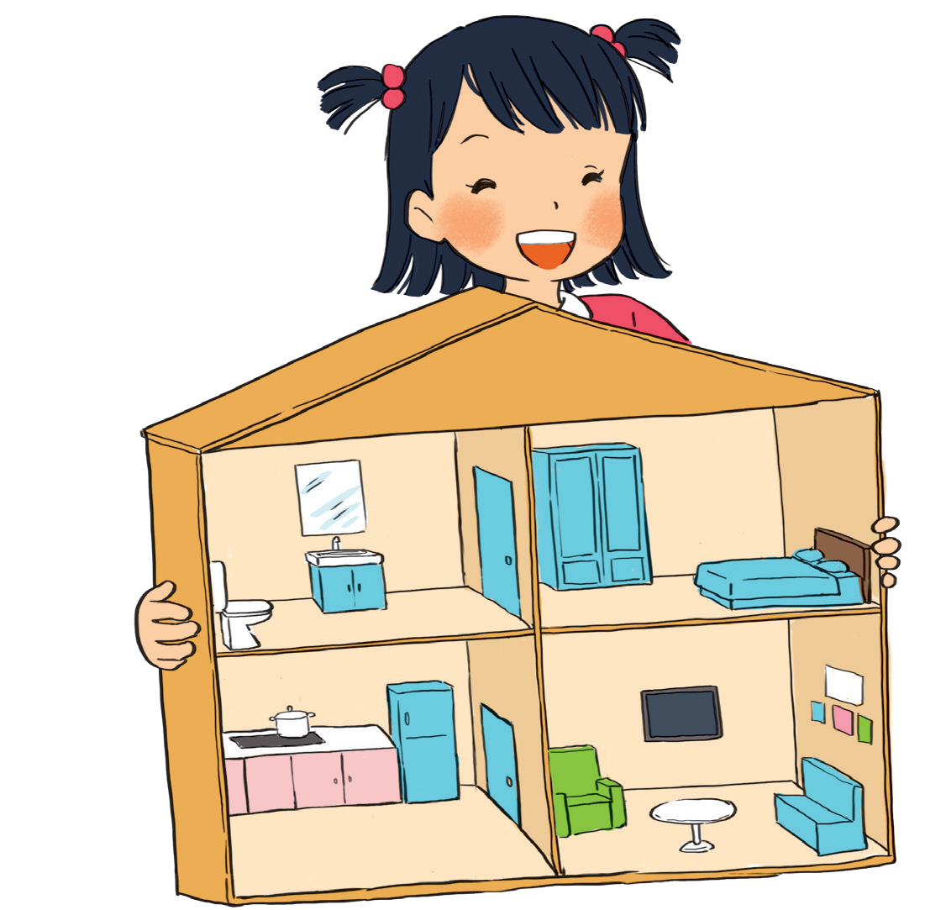
Củng cố bài học
Các bạn đã làm được nhiều việc rồi đấy.

